Slide 1



Slide 2


丘脑出血破入脑室术后肺部感染病例

Slide 3

● 病例简介
摘要
1.独特性：丘脑出血破入脑室，外引流手术术后发热
2.背景：患者6天前凌晨无明显诱因下出现剧烈头痛、恶心、呕吐，后逐渐意识不清，呼之不应。遂至当地医院急诊，查头颅CT提示丘脑出血破入脑室

Slide 4
● 患者基础信息
1.人口学信息：男，50岁，工人
2.主诉：丘脑出血破入脑室术后6天
3.既往史：传染病史：否认肝炎史。否认结核史。
手术史：10余年前曾受“阑尾切除术”术后恢复可。
外伤史：否认外伤史。
输血史：否认输血史。
过敏史：否认食物、药物过敏史。
预防接种史：随社会。
其他接种史：随社会。
系统回顾：高血压史：有高血压病史2年，血压最高达160/100mmHg，平日未规率服药 降压，血压控制欠佳科室自定义既往史

Slide 5
● 入院后检查
1.体格检查：
T：38.3℃，P：18次/分，R：116次/分，BP：157/102mmHg，MEWS：4分
2.辅助检查：
外院检查：2025年6月27日
头颈胸CT扫描（2025-06-27，新疆省维吾尔自治区第三医院）：右侧丘脑出血并入脑室，颅内散在腔隙性脑梗死。双肺后部少许坠积性效应，颅脑CT平扫及CT增强未见异常。主动脉弓、右侧锁骨下动脉管壁混合斑块，管腔轻度狭窄。双侧颈总动脉末端管壁钙化斑块，管腔轻度狭窄。本院检查：
2025-06-30 检查项目：胸部CT扫描 放射 检查号：8074800_GEPACS。检查结论：两肺下叶坠积性炎症，双侧胸腔少量积液；两肺上叶少许条索灶、肺气囊；请结合临床，随诊。
2025-06-30 检查项目：头颅CTA 放射 检查号：8074815_GEPACS。检查结论：双侧颈内动脉虹吸部钙化斑块伴管腔轻度狭窄，请结合其他检查。
2025-06-30 检查项目：头颅CT扫描 放射 检查号：8074827_GEPACS。检查结论：右侧丘脑出血，破入双侧脑室及后角、第四脑室，脑室内见少许积气，置管引流中，请结合临床随诊。
2025-07-01 检查项目：常规心电图 ECG 检查号：510120。检查结论：1.窦性心动过速2.T波改变（IaVLT波低直立<R1/10；IIIIIaVFV4V5V6T波浅倒）

Slide 6
● 入院后检查
3.影像学检查：

Slide 7
● 诊断评估
诊断评估
1.初步诊断：1.高血压脑出血
2.脑积水
3.多重感染的肺炎
4.急性呼吸窘迫综合征
5.电解质紊乱
6.导管相关性尿路感染
7.下肢静脉肌间血栓形成
8.低蛋白血症
9.肝功能不全
2.诊断依据：7月10日行下腔静脉滤器植入术。入院后一直发热，痰培养：鲍曼不动杆菌，泛耐药菌
3.鉴别诊断：无

Slide 8
● 治疗过程
1.药物：7月11痰培养鲍曼不动杆菌，泛耐药菌后，先后予以舒普深，舒巴坦钠，多西环素抗感染
2.手术：7月10日行腰穿+腰大池置管引流，7月10日行下腔静脉滤器植入术

Slide 9
● 治疗过程
3.微生物/病理结果：痰培养鲍曼不动杆菌，泛耐药菌后
4.方案调整：舒普深，舒巴坦钠，多西环素抗感染治疗3天无效后。更换为依拉环素＋舒巴坦钠治疗7天
5.指标追踪：动态记录体温

Slide 10
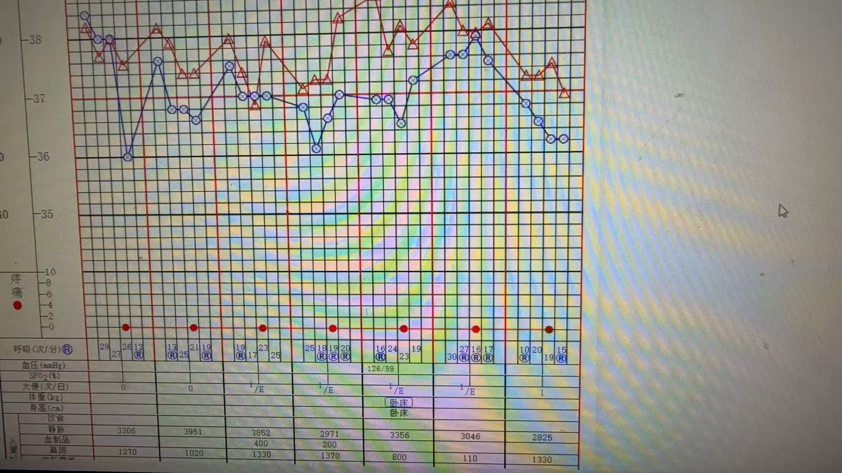
● 治疗过程
3.时间轴记录:(折线图)

Slide 11

● 诊疗体会
1.疗效评价：7.21患者现生命体征平稳，今日予以转出ICU转康复医院继续康复治疗
2.局限性：未进行鉴别诊断，未复核治疗结束有无微生物清除
3.结论：ICU内感染应选用降阶梯治疗，早点使用强效抗生素联合方案，尽早控制感染

Slide 12
感谢观看
敬请指导

